Slide 1
Linux ներածություն
instigate-training-center.am

Slide 2
Թեմաներ
Ի՞նչ է օպերացիոն համակարգը
Ի՞նչ է Unix-ը
GNU պրոյեկտ (Project)
Անվճար ծրագրերի մասին
Ի՞նչ է GPL-ը
Ի՞նչ է LGPL-ը
Linux -ի պատմությունը
Distributions
Հայտնի Distribution-ները
Linux-ի կառուցվածք
Linux-ի հիմնական հատկանիշները

Slide 3
Օպերացիոն համակարգ
Օպերացիոն համակարգը ծրագիր է, որը կառավարում է համակարգիչը։ Այն կառավարում է ռեսուրսները և պլանավորում առաջադրանքները։ OS-ը նաև ապահովում է user interface՝ օգտագործողի հետ փոխգործակցության համար։ OS-ը գրեթե միաժամանակ է իրականացնում շատ ֆունկցիաներ։ Բայց պրոցեսորը կարող է աշխատել առաջադրանքի վրա միայն դրա տրման պահին։
OS-ի օրինակներ՝
  Unix
  Linux (Red Hat, Ubuntu, Mandriva, ...)
  DOS, Windows
  Mac OS

Slide 4
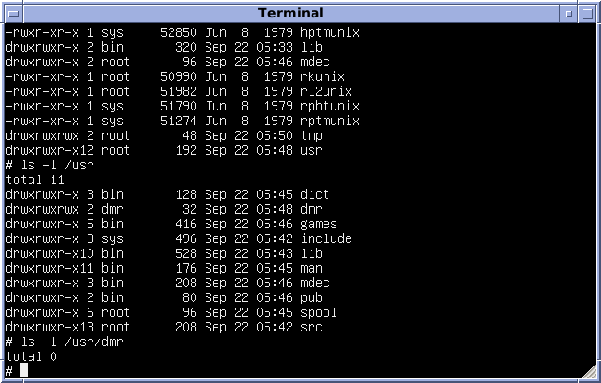
Ի՞նչ է Unix-ը
Unix-ը multitasking և multi-user օպերացիոն համակարգ է։
UNIX-ի կողմից ապահովվող
համակարգերը
  Multiprocessor Computers
  High Performance Computers
  Work Stations
  Personal Computers
  Embedded Processors
Համակարգի աբստրակցիա
  Kernel: hardware շերտ
  Shell: text mode շերտ
  X Windows: GUI շերտ
Unix համակարգի հետ համագործակցելու հիմնական մեթոդն է
command line ինտերֆեյսը։ Օգտագործողները աշխատեցնում են հրամանները՝ տպելով տեքստային սիմվոլներ։

Slide 5
GNU պրոյեկտը
GNU = GNU-ն Unix չէ (GNU is Not Unix)
Պրոյեկտ, որպեսզի իրականացնել բոլորովին անվճար Unix-like օպերացիոն համակարգ։
Հիմնվել է Richard Stallman-ի կողմից 1984-ին, այն ժամանակ, երբ Unix-ի կոդերը (sources) այլևս անվճար չէին։
ելակետային բաղադրիչներ՝ C compiler (gcc), make (GNUmake), Emacs,
C library (glibc), coreutils (ls, cp ...)։
Ինչևէ, 1991-ին GNU պրոյեկտին դեռևս պակասում էր kernel-ը։

Slide 6
Անվճար ծրագրերի մասին
GNU, Linux-ը և շատ այլ ծրագրեր անվճար են։
Անվճար ծրագիրը տալիս է հետևյալ 4 ազատությունը օգտագործողներին՝
  Ազատություն աշխատեցնելու ծրագիրը ցանկացած նպատակի համար
  Ազատություն սովորելու, թե ինչպես է ծրագիրն աշխատում, և հարմարեցնել այն իր պահանջներին։
  Ազատություն տարածելու կրկնօրինակներ՝ ուրիշներին օգնելու համար։
  Ազատություն կատարելագործելու ծրագիրը և տալու այդ տարբերակը հասարակությանը։

Slide 7
The GNU General Public License (GPL)
GPL լիցենզիաները օգտագործում են հեղինակային իրավունքի օրենքները, որպեսզի վստահ լինեն, որ կատարելագործված տարբերակները անվճար են նույնպես։
GNU-ի GPL-ը պահանջում է, որ կատարելագործված և արդյունքում ստացված աշխատանքները նույնպես լինեն GPL՝
  Միայն վերաբերում է բաց թողնված (released) ծրագրերին
  Յուրաքանչյուր ծրագիր, որը օգտագործում է GPL-ավորված կոդ, համարվում է այդ կոդի շարունակությունը։

Slide 8
LGPL
GNU Lesser General Public License
  LGPL-ը ավելի քիչ սահմանափակումներով լիցենզիա է, քան GPL
LGPL-ը թույլ է տալիս ծրագրավորողներին և ընկերություններին օգտագործել և ներառել LGPL ծրագրեր իրենց սեփական ծրագրերի մեջ՝ առանց իրենց սեփական ծրագրային հատվածի source code-ի տրամադրման անհրաժեշտության։

Slide 9
Linux
Անվճար Unix-անման (Unix­like) kernel, որը ստեղծվել է 1991-ին Linus Torvalds-ի կողմից։
Ամբողջ համակարգը օգտագործում է GNU գործիքներ՝
  C library, gcc, binutils, fileutils, make, emacs...
Այդպիսով, ամբողջ համակարգը կոչվում է “GNU / Linux”
Քանի որ ծրագիրը տրամադրվել է անվճար բավականին վաղ ժամանակներից, այն գրավել է ավելի և ավելի շատ աջակիցներ և օգտագործողներ։
1991-ից սկսած զարգանում է շատ ավելի արագ, քան որևէ այլ օպերացիոն համակարգ։

Slide 10
Distributions
Ի՞նչ է Linux distribution-ը
  Օպերացիոն համակարգ՝ կառուցված Linux kerne -ի հիման վրա, որը կարող է լինել սպեցիֆիկ hardware սարքավորման կոնկրետ տեսակի համար, կամ ստեղծված՝ բավարարելու բազմազան նպատակներ
  Linux distribution-ը սովորաբար ներառում է շատ մեծ հավաքածու՝ բոլոր տեսակի անվճար և open-source ծրագրերի։
  Տարբերություն Distribution-ների տեսակների մեջ
    Commercial կամ non-commercial
    Նախագծված enterprise, power կամ home օգտագործողների համար
    Ապահովվում է բազմատեսակ hardware-ների վրա կամ հատուկ պլատֆորմի համար, ընդհուպ մինչև սերցիֆիկացում պլատֆորմի արտադրողից։
    Նախագծված server-ների, desktop-ների կամ ներդրված սարքավորումների համար։
    Կառուցված հիմնականում անվտանգության, հարմարավետության, կոմպակտության կամ համակողմանիության համար

Slide 11
Հայտնի Distribution-ներ
Fedora (supported by RedHat company )
  CentOS
    Secure (հարմար (suitable) server-ներին)
    Reliable (Վստահելի)
    Հեշտ package configuration
Debian
  Ubuntu
    Բազմաթիվ package-ներ
    Հաճախակի թարմացումներ (updates)
    Արագ և հեշտ package կառավարման գործիքներ
OpenSUSE
Mandriva

Slide 12
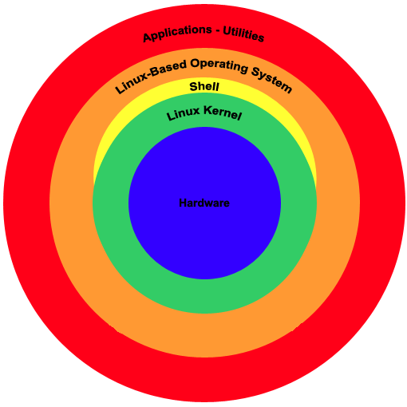
Linux Architecture
Linux-ի կարևոր մասեր
Kernel
Shell
Graphical subsystem X
Network subsystem
Here user enters commands

Slide 13
Linux-ի հիմնական հատկանիշները
Շարժական (portable) (ի տարբերություն այլ OS-ների)
  Շարժականությունը (Portability) նշանակում է, որ ծրագրերը նույն ձևով կարող են աշխատել տարբեր տեսակի hardware-ների վրա։ Linux kernel-ը և application ծրագրերը ապահովում են իրենց installation-ը ցանկացած տեսակի hardware պլատֆորմի վրա։
Open Source (ի տարբերություն այլ OS-ների)
  Linux source code-ը հասանելի է բոլորին, բացարձակապես անվճար և իրենից ներկայացնում է պրոյեկտ, որը զարգացնում է հանրությունը։ Բազմաթիվ թիմեր համագործակցում են Linux օպերացիոն համակարգի կարողությունները մեծացնելու և այն շարունակաբար զարգացնելու համար։
Multi-User
  Linux-ը multi-user համակարգ է, ինչը նշանակում է, որ օգտագործողները կարող են մուտք գործել հիշողություն, ram կամ application ծրագրեր միաժամանակ։
Բազմածրագրավորում (Multiprogramming)
  Linux-ը բազմածրագրավորվող (Multiprogramming) համակարգ է, ինչը նշանակում է, որ բազմաթիվ ծրագրեր կարող են աշխատեցվել միաժամանակ։

Slide 14
Linux-ի հիմնական հատկանիշները
Հիերարխիկ ֆայլային համակարգ (Hierarchical File System)
  Linux-ը ապահովում է ստանդարտ ֆայլային համակարգ, որտեղ տեղակայվում են համակարգի/օգտագործողի ֆայլերը։
Shell
  Linux-ը ապահովում է հատուկ մեկնաբանման ծրագիր, որը կարող է օգտագործվել օպերացիոն համակարգի հրամանները իրականացնելու համար։Shell-ը kernel-ի ինտերֆեյս է, որը թաքցնում է kernel-ի ֆունկցիաների բարդությունը օգտագործողներից։ Ընդունում է հրամաններ օգտագործողներից և իրականացնում է kernel-ի ֆունկցիաները։
Անվտանգություն (Security)
  Linux-ը ապահովում է օգտագործողի անվտանգությունը՝ իրականացնելով իսկությունը ստուգող գործողություններ, ինչպիսիք են՝ գաղտնաբառով պաշտպանությունը, վերահսկվող մուտք հատուկ ֆայլերին, տվյալների կոդավորում։
Առանձնացված GUI (Separate GUI)
  Ի հակադրություն, Linux-ը չունի ներկառուցված (built-in) GUI ինտերֆեյս։ Օգտագործողները ազատ են ընտրություն կատարելու բազմաթիվ վաճառքով հասանելի կամ անվճար GUI X-Window ինտերֆեյսների միջև, ինչպիսիք են՝ Gnome-ը, KDE-ն և Motif-ը, որոնցից յուրաքանչյուրը տարբեր տեսք և գործողություն(look and feel) է ապահովում։

Slide 15
Շնորհակալություն
instigate-training-center.am

